Slide 1


Slide 2

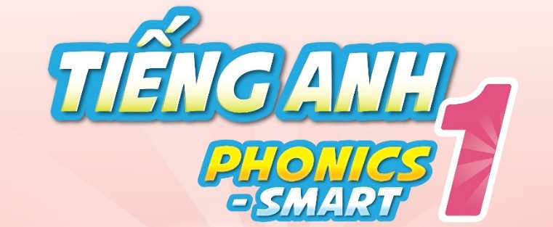

Slide 3


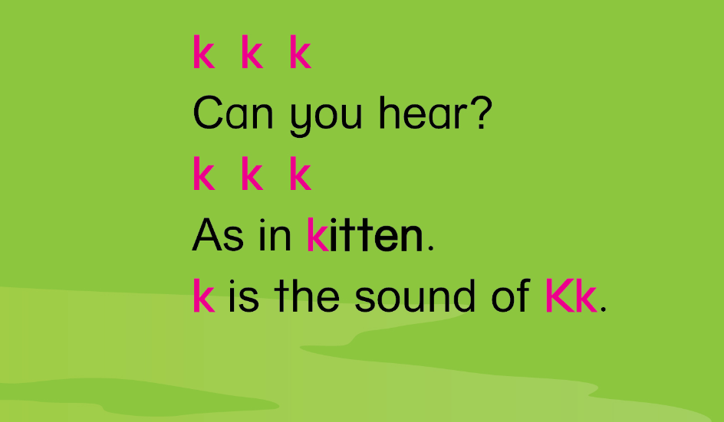
Let’s sing

Slide 4
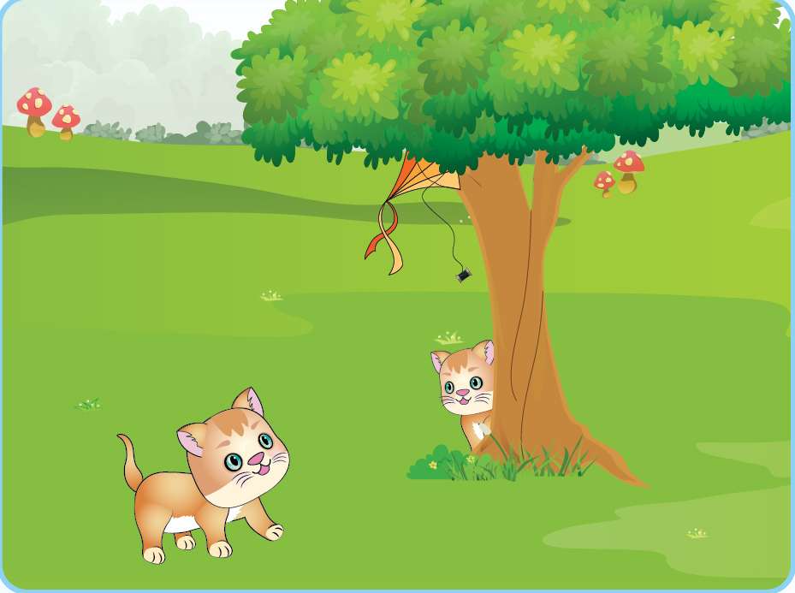
Unit 11
Lesson 2

Slide 5
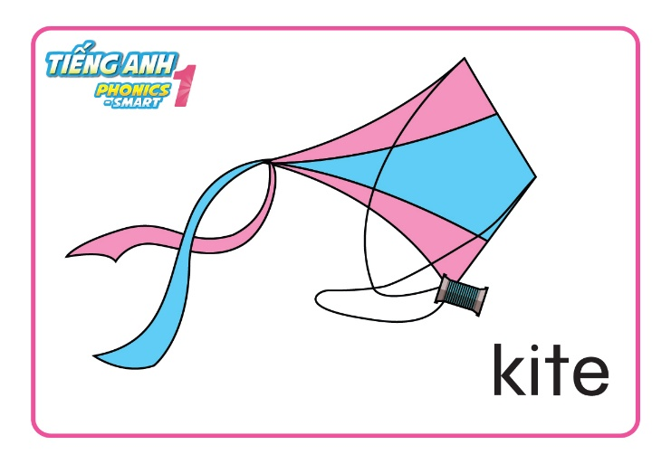
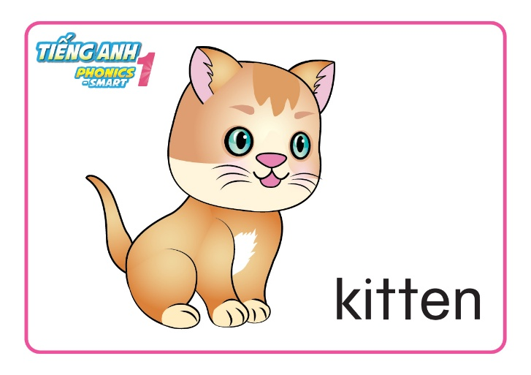


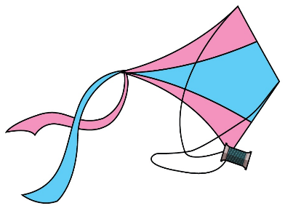
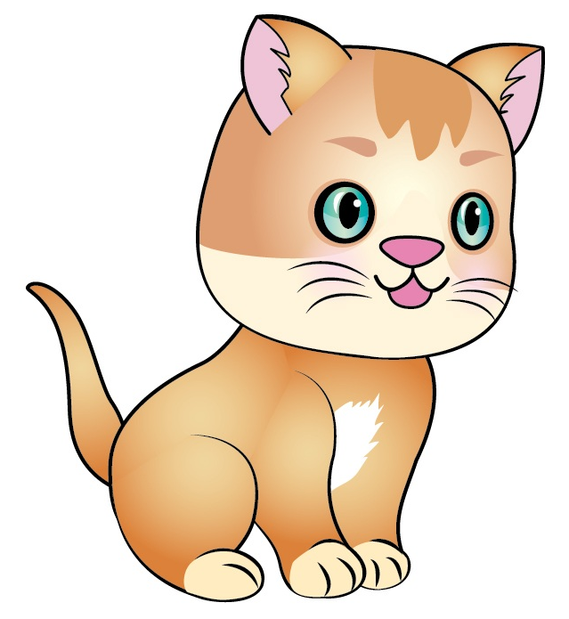

Unit 11:
Lesson 2
1. Listen and repeat.
kites
kittens

Slide 6
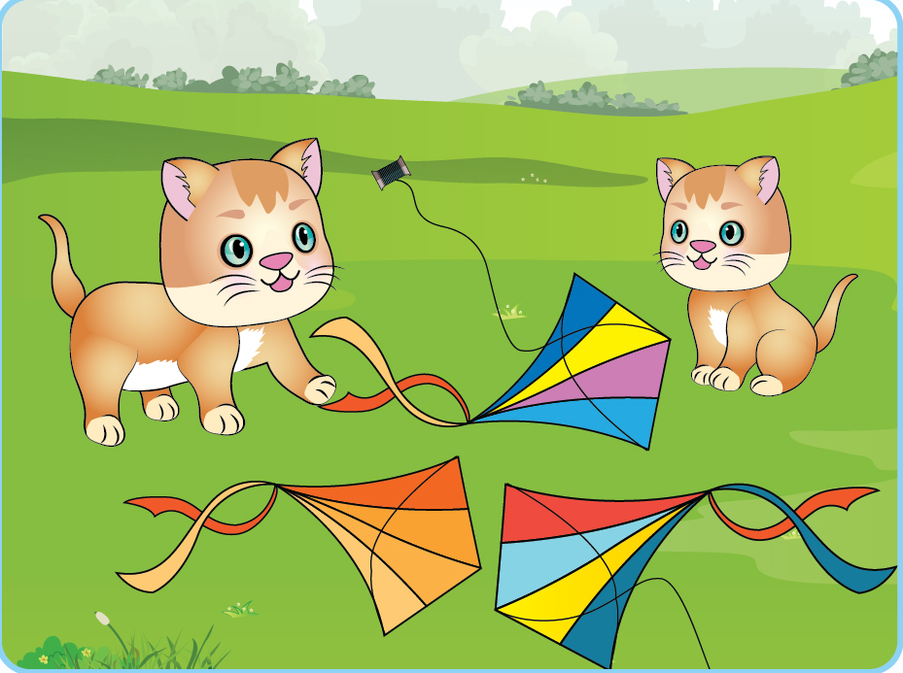
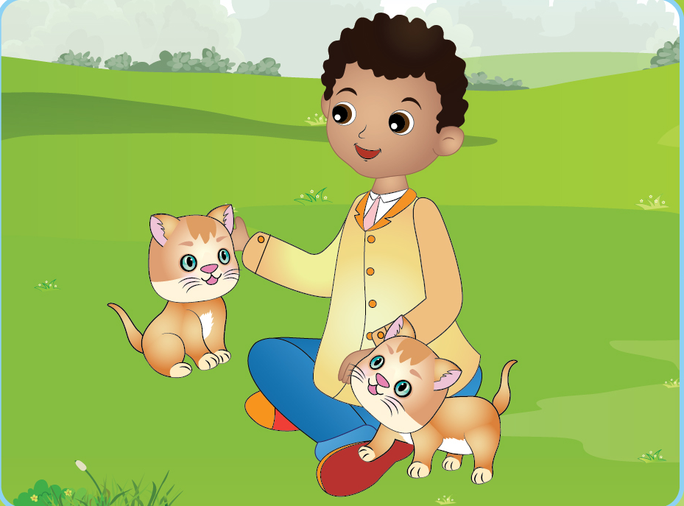
Unit 11:
Lesson 2
1. Listen and repeat.
I see two kittens.
The kittens love kites.
I love kittens.

Slide 7
Unit 11:
Lesson 2
1. Listen and repeat.
I see two kittens.

Slide 8
Unit 11:
Lesson 2
1. Listen and repeat.
The kittens love kites.

Slide 9
Unit 11:
Lesson 2
1. Listen and repeat.
I love kittens.

Slide 10
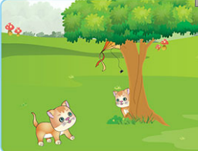

Unit 11:
Lesson 2:
1. Look, listen and repeat.
Role play
I see two kittens.
The kittens love kites.
I love kittens.
Notes:
GV mời 2 học sinh đóng vai kittens, 2 học sinh đóng kites. GV đóng vai Tommy làm mẫu. Sau đó dành 1-2 phút để work in pairs và mời các học sinh xung phong lên bảng đóng vai.

Slide 11

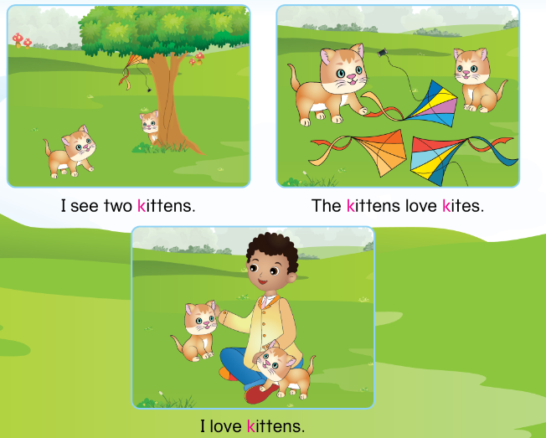
Unit 11:
Lesson 2:
1. Look, listen and repeat.
Notes:
Hướng dẫn sử dụng sách, nghe, chỉ và nhắc lại.

Slide 12
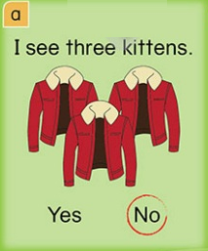
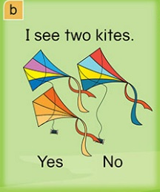
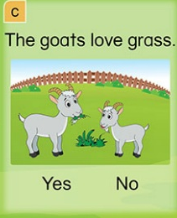
Unit 11:
Lesson 2
1. Listen and repeat.
2. Look, read and circle.

Slide 13

Unit 11:
Lesson 2
1. Listen and repeat.
2. Look, read and circle.
two kittens
I see …….…………………
kites
The kittens love …………
kittens
I love …………….

Slide 14


CÔNG TY CỔ PHẦN PHÁT TRIỂN GIÁO DỤC
VIỆT NAM VPBOX
Hà Nội
Biệt thự G2&G28, Làng Quốc Tế Thăng Long,
Quận Cầu Giấy, Hà Nội.
ĐT: (024) 3 3793 2405
phonics.hanoi@vpbox.edu.vn
Thành Phố Hồ Chí Minh
Số 29 Mai Thị Lựu, Quận 1, TP. HCM.
ĐT: (028) 3 820 5934
phonics.hcm@vpbox.edu.vn
www.vpbox.edu.vn

